Slide 1
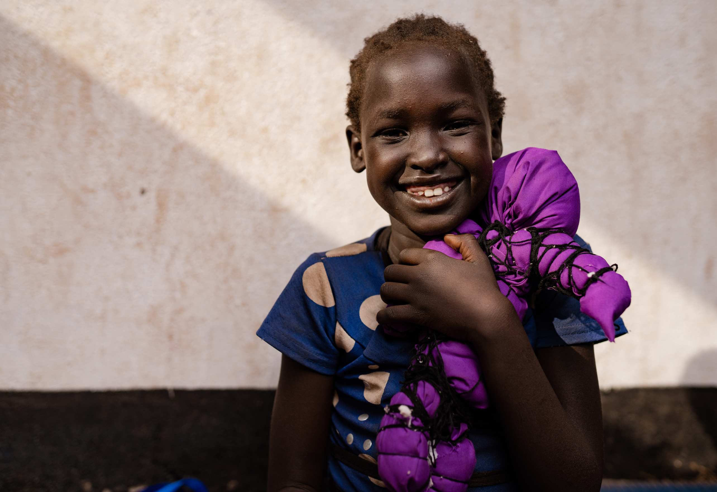

GELOOF IN PIBOR!
Geloof in de vaders, moeders, opa’s en oma’s
van Pibor (Zuid-Soedan). Geef zodat zij kunnen bouwen aan een toekomst voor hun kinderen en kleinkinderen. Geef voor traumazorg en landbouwprojecten.
www.redeenkind.nl/pibor

